Slide 1
Windows で C プログラミング
URL: https://www.kkaneko.jp/pro/cintro/index.html
金子邦彦

Slide 2
トピックス
ソースコード
コンパイル
getchar() によるキーボード読み取り

Slide 3
ソースコード (source code)
プログラムを，何らかのプログラミング言語で書いたもの
「ソフトウエアの設計図」ということも．
人間も読み書き、編集できる

Slide 4
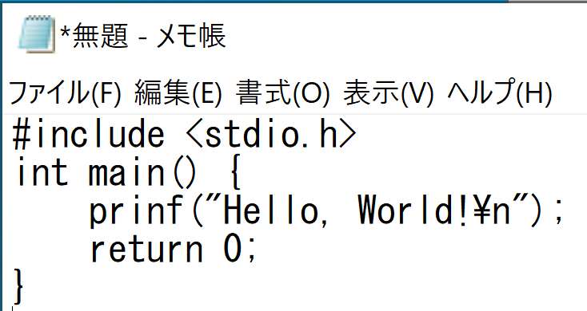
C 言語プログラムの例
#include <stdio.h>
int main() {
prinf("Hello, World!\n");
return 0;
}
エディタでソースコードを編集
C 言語プログラムのソースコード
ファイルに保存

Slide 5
コンパイル
コンパイルは，ソースコードを実行形式ファイルに
変換すること．
#include <stdio.h>
int main() {
prinf("Hello, World!\n");
return 0;
}
実行形式ファイル
コンパイラー
C 言語プログラムのソースコード
ファイル名: hello.c

Slide 6
コンパイルの方法
マイクロソフト C++ ビルドツール
次のページからダウンロードしてインストールhttps://visualstudio.microsoft.com/ja/visual-cpp-build-tools/
インストール手順は次のページで説明
https://www.kkaneko.jp/tools/win/buildtool.html
WSL 2 のコンパイラー
オンライン開発環境
C Tutor https://pythontutor.com/c.html
Online GDB https://www.onlinegdb.com/
Coding Ground https://www.tutorialspoint.com/codingground.htm
など

Slide 7
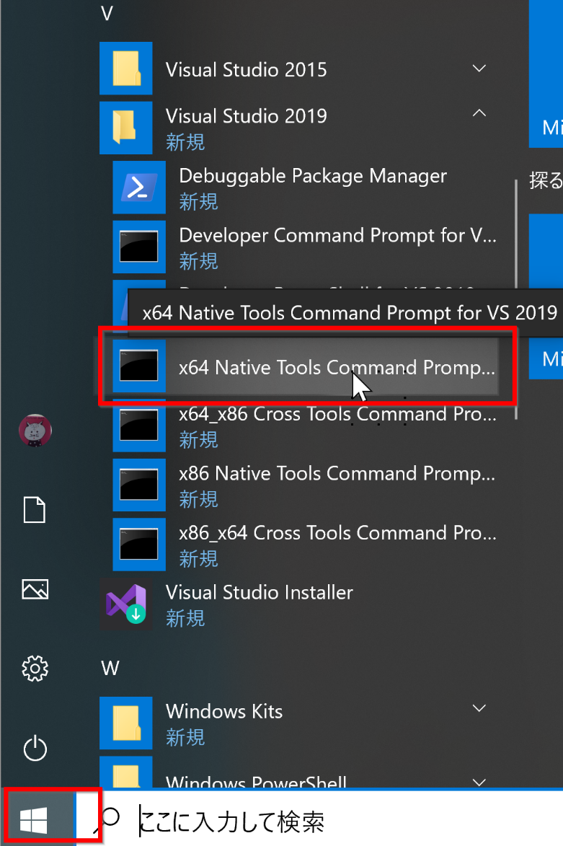
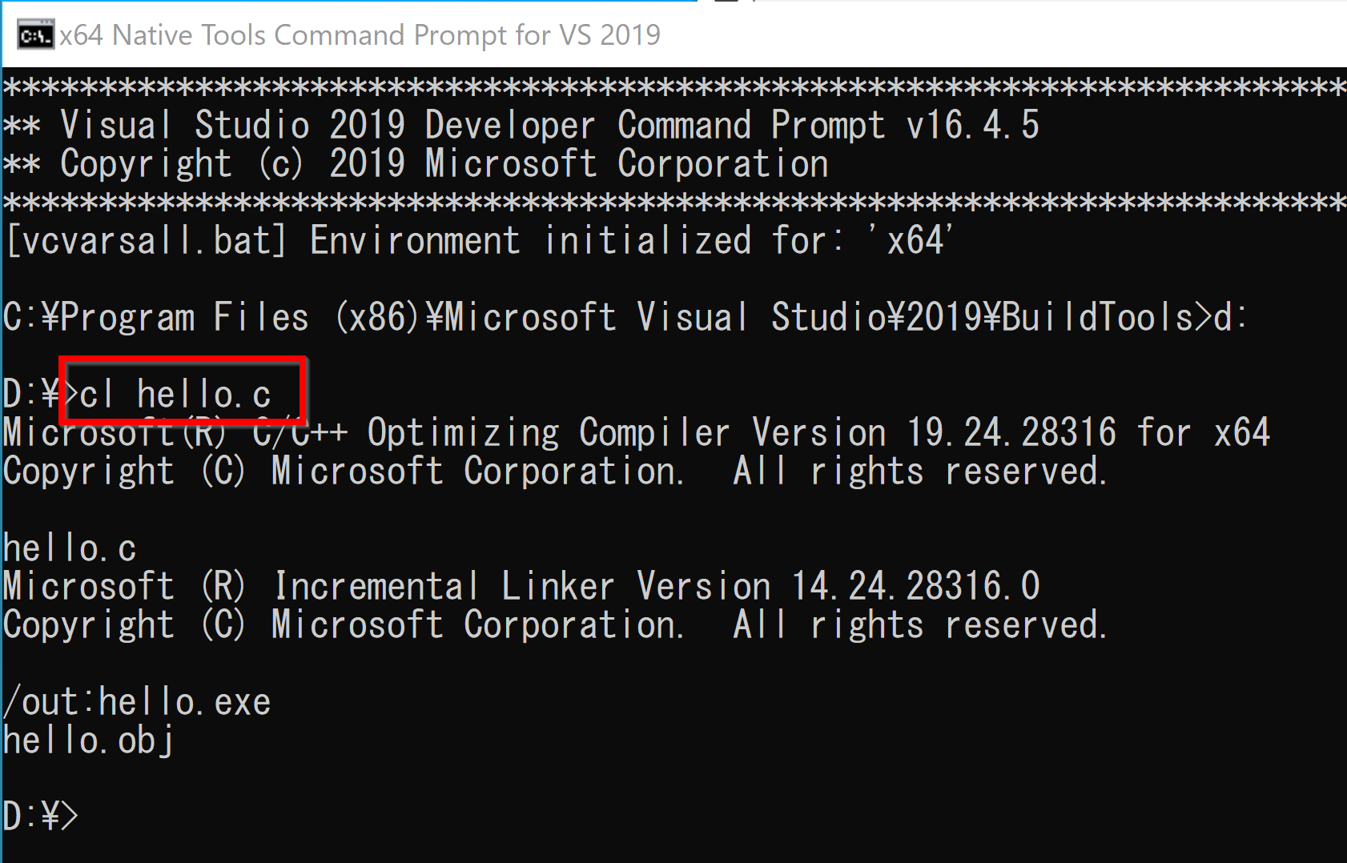
マイクロソフト C++ ビルドツールの起動
コンパイルは，
cl <ソースコードのファイル名>
・「/out:hello.exe」のように，
実行形式ファイル名が表示される
・コンパイルの前に cd コマンドで，
ソースコードのファイルのある
ディレクトリに移動
スタートメニューで，
x86 Native Tools Command Prompt
(Visual Studio 2019 の下）

Slide 8
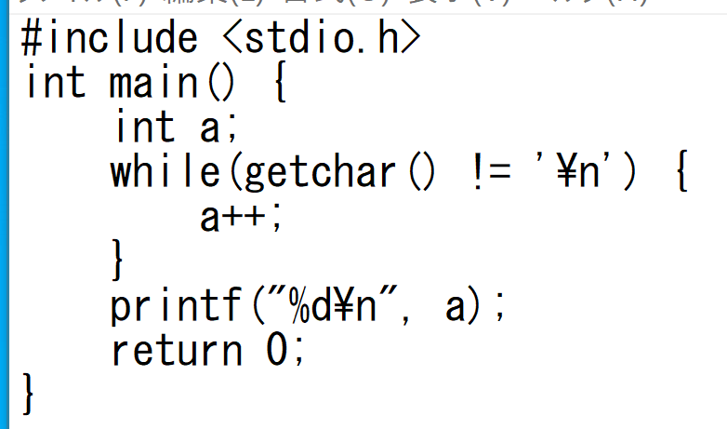
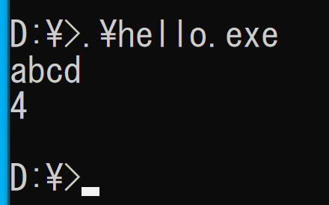
getchar() で文字数を数える
半角１文字: １バイト
Enterキー: １バイト
文字コードは、16進数の「0A」．C言語では '\n'
getchar() のふるまい
Enter キーを押した時点で、キーボードバッファからの読み取りが始まる。

Slide 9
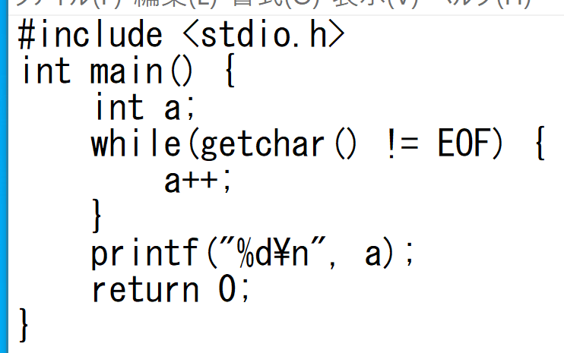
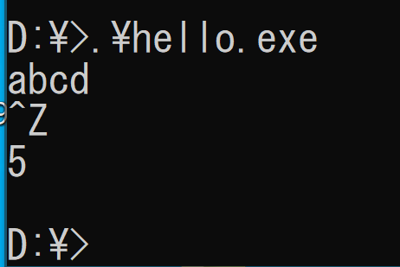
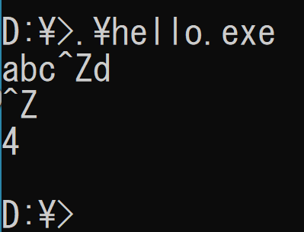
EOF (End of File)
Windows では，EOF は CTRL + Z（同時押し）
行の先頭で CTRL + Z とした場合
EOF （１バイトとはカウントされない）
行の先頭以外で CTRL + Z とした場合
CTRL + Z は、文字コードが「1A」の１バイトのデータ
CTRL + Z 以降、当該行のすべてのデータが破棄される
a b c d Enter CTRL+Z Enter
5 バイト
EOF
a b c CTRL+Z d Enter CTRL+Z Enter
4 バイト
EOF

Slide 10
ここで学んだこと
while による繰り返し
半角文字は１バイト
Enterキー: １バイト．C言語では ‘\n’
EOF（ファイルの終わり）: Windows では CTRL + Z
※ 学習のため，getchar() を用いた．キーボードからの文字列読み取りは，getchar() でなく，扱いが簡単な，fgets() を推奨する．

